Slide 1
Духовно-нравственный потенциал корнесловного урока.
Озерова Татьяна Николаевна
директор МОУ средней школы № 56
г.Ярославль

Slide 2
Лозунги (нем. Losung-призыв, выражающий в краткой и броской форме руководящую идею, задачу, требование)
Штампы (нем. Stampfe< ит.stampa – печать, общеизвестный образец , которому слепо подражают, нечто бесцветное, серое, стандартное, стереотипное)

Slide 3
Победа-
после беды
Добро-доба
(впору, в меру)

Slide 4
Потенциал(фр.potential-возможный)
потенциальный,существую-щий скрытно,без внешних проявлений,однако способный проявиться при определенных условиях

Slide 5
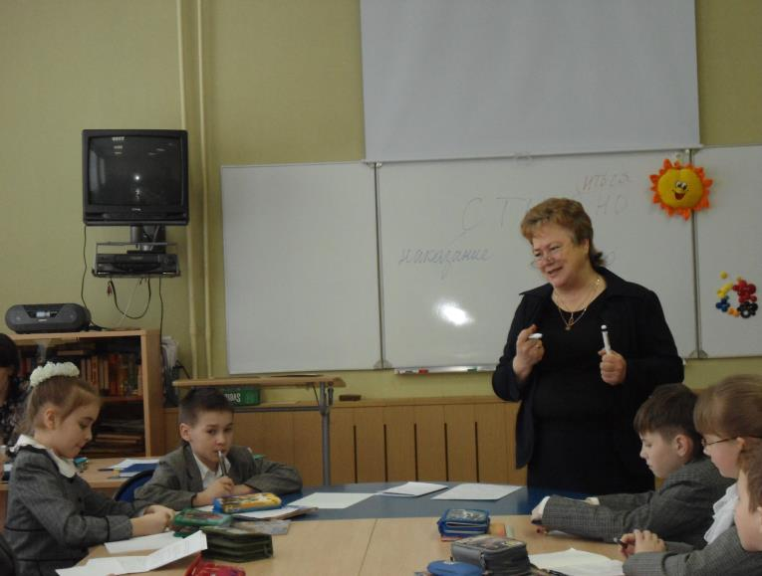
Урок ОРКСЭ по теме «Совесть»
4Б 26.02.13 Учитель Акилова В.Н

Slide 6
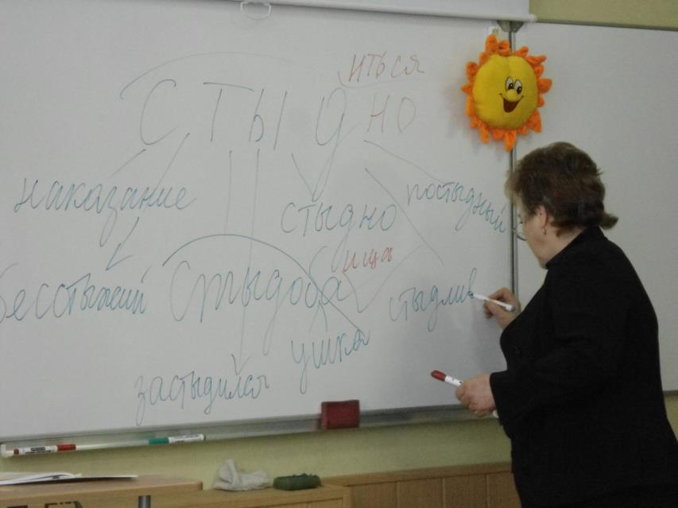

Slide 7
    Обидели-старорусское обвидели
Об-обогнуть,
пронести мимо

Slide 8
Imperatif-император-повелитель,обладающий властью
Imperatif-повелительное наклонение

Slide 9
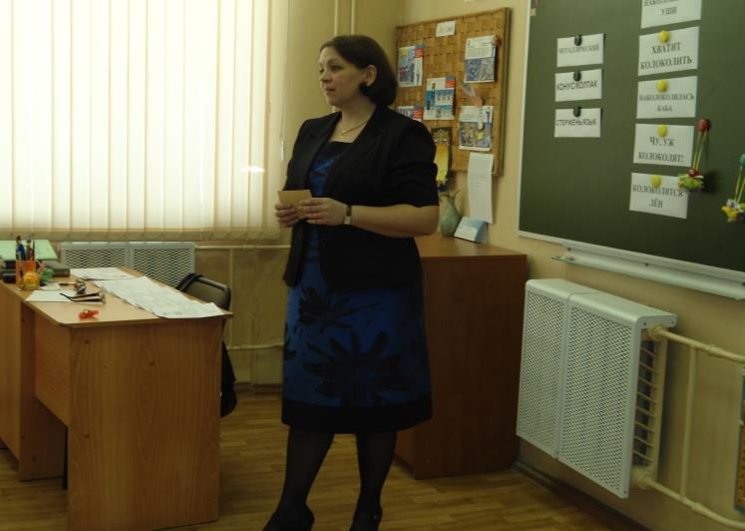
Внеурочное занятие-проект «Русская народная кукла»
Учитель Тракова О.А 4Б 23.05.12

Slide 10
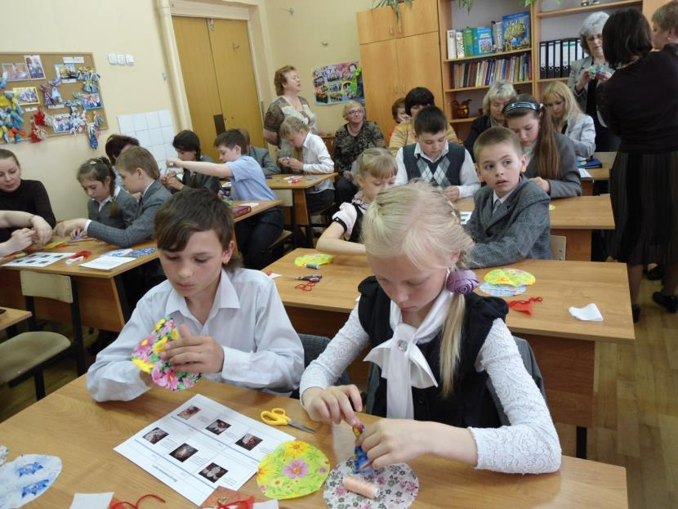

Slide 11
Спасибо за внимание!

